Slide 1
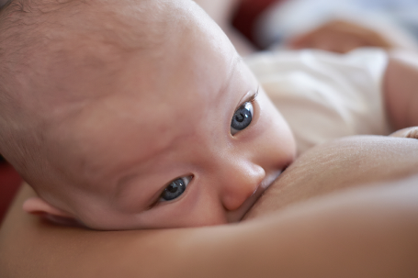
¿Qué sabemos del calostro?
Beatriz Bello Martínez. Pediatra
Teresa Palencia Ercilla. Pediatra
www.familiaysalud.es

Slide 2
¿Qué es el calostro?
Es la primera leche que se produce, los primeros 3-5 días después del parto.
Es un líquido seroso amarillento.
Está compuesto fundamentalmente por inmunoglobulinas (fundamentalmente Ig A), agua, proteinas, grasas e hidratos de carbono.
www.familiaysalud.es

Slide 3
¿Cuáles son sus componentes?
Inmunoglobulinas (fundamentalmente Ig A)
Agua
Proteínas
Grasas
Hidratos de carbono
www.familiaysalud.es

Slide 4
¿Para qué sirve?
Es el alimento ideal para los primeros días de vida del bebé.
Es muy poquita cantidad.
Tiene propiedades laxantes: ayuda a la expulsión del meconio.
Es la “primera vacuna” del recién nacido.
www.familiaysalud.es

